Slide 1
مشكلات الطفولة مسبباتها وتصنيفاتها
ا

Slide 2
المحاور
مبررات عدم تدخل الآباء عندما يعاني أطفالهم مشكلات سلوكية
السلوك السوي مقابل السلوك غير السوي
أنواع وتصنيف مشكلات الطفولة
الآباء كمساعدين في حل مشاكل أبنائهم
الظروف المثالية لتواجد الأطفال

Slide 3
بماذا يبرر بعض الآباء عدم تدخلهم عندما يعاني أطفالهم مشكلات سلوكية ؟
ا

Slide 4
لقد تم تضخيم المشكلة !
إن المشكلة سوف تنتهي لوحدها مع مرور الوقت.
إن القيام بأي عمل قد يؤذي طبيعة الطفل الحساسة.
أن الطفل مقدر له أن يعاني من هذه المشكلة وليس هناك ما يمكن عمله !

Slide 5
السلوك السوي مقابل السلوك غير السوي

Slide 6
يقول فرويد :
« إن الخط الفاصل بين الصحة العقلية والمرض هو
أصعب في مرحلة الطفولة من المراحل اللاحقة «
متى يمكن أن نقول أن سلوك الطفل
المشكل بحاجة لمساعدة متخصصة؟

Slide 7
معايير التعرف على المشكلة النفسية للطفل:
العمر: عدم مناسبة السلوك للعمر ( التبول اللإرادي – قلق الانفصال )
الاستمرارية: مدى تكرار السلوك الذي يؤدي لحدوث مشكلة.
ظروف الحياة: ولادة أخ جديد
البيئة الثقافية والاجتماعية للطفل.
شدة وتكرار الأعراض: كلما مرت عليه فترة زمنية أطول.
الضرر: المعاناة وعدم الارتياح بالنسبة للطفل أو الأهل يتكرر دائماً، التأثير على بعض جوانب النمو.

Slide 8
دلائل تشير إلى معاناة الطفل من مشكلات نفسية جادة
قلق مزمن ومستمر.
أعراض اكتئاب ، مثل فقدان الاهتمام والانسحاب وتجنب الناس.
تغير مفاجئ في مزاج الطفل أو سلوكه بحيث يصبح مختلفاً ( طفل متهم مسؤول يتحلو لعدواني وأناني)
اضطراب في النوم بزيادة أ,و نقص واضح مع الكوابيس وعدم القدرة على النوم.
اضطرابات الشهية وزيادة الوزن.
اضطرابات في الوظائف الجنسية كالتعري .

Slide 9
أنواع وتصنيف مشكلات الطفولة

Slide 10
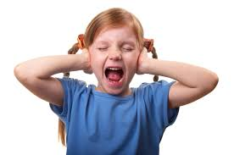
1- مشكلات سلوكية
مثل :
السرقة – الضرب – العناد – الصراخ – نوبات الغضب
سماتها:
1- مكتسبة وتعود لظروف بيئية.
2- تسبب رفض اجتماعي ونسبة التبليغ عنها عالية
3- الفروق الجنسية تؤثر في نسبة حدوث هذه المشكلات ( الذكور أكثر)
4- تتميز بالتأثير السلبي على الأشخاص المحيطين بالطفل.

Slide 11
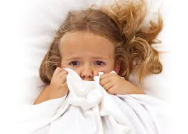
2- مشكلات انفعالية:
مثل:
الخوف – الانطواء – الخجل – الاكتئاب – عدم الثقة بالنفس
سماتها:
1- هي تكيف غير سوي لظروف بيئية تتعلق بمشاعر داخل الفرد تعود جذورها لعدم الشعور بالأمان.
2- الفترة الحرجة للنمو الانفعالي من 6 أشهر إلى 3 سنوات.
3- في المشكلات الانفعالية يصبح الطفل هو مسرح المعاناة.
4- يتساوى فيها الإناث والذكور.

Slide 12
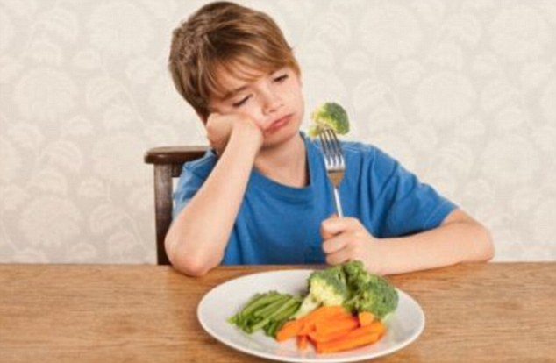
3- مشكلات تتعلق بالنمو والعادات
اضطرابات العادات مثل قضم الأظافر
مشكلات التغذية
مشكلات النوم
مشكلات الإخراج

Slide 13
4- مشكلات الإفراط الحركي والنشاط الزائد. 5- اضطراب وخلل في النمو، مثل التخلف العقلي – صعوبات التعلم. 6- اضطرابات ذهانية، مثل فصام الشخصية. 7- اضطراب نادر يعود إلى خلل في التنظيم النمائي، مثل التوحد. https://www.youtube.com/watch?v=1VA6Q3vTC_o

Slide 14
الآباء كمساعدين في حل مشاكل أبنائهم

Slide 15
هناك دلائل عديدة تشير إلى أنه بإمكان الآباء حل العديد من مشكلات أبنائهم السلوكية بنجاح
ولكن ..
لا يصل إلى الآباء الكثير من المعلومات المفيدة !

Slide 16
من الطرق الأكثر نجاحاً في مساعدة الأطفال على حل مشكلاتهم :
إعادة ترتيب برنامج الطفل
تعزيز السلوك المرغوب
طمأنة الطفل وتقديم الدعم له
تجاهل سوء التصرف وعدم الانتباه له إطلاقاً.

Slide 17
قاعدة مهمة !!
لا توجد طريقة واحدة لحل أي مشكلة وإنما عدة طرق.
الحل الذي يناسب طفل معين ليس بالضرورة أن يناسب غيره.
الطريقة الأمثل هي الطريقة التي تتغير معها النتائج إلى الأفضل !

Slide 18
الظروف والأوضاع المثالية لتواجد الأطفال

Slide 19
الموضع: البيئة الصفية
يجب أن يكون الموضع الذي يرعى فيه الأطفال متوافقا مع الحد الأدنى من المتطلبات. اذ يجب أن تكون التجهيزات ملائمة للطفل، بحيث يؤخذ الطفل في الاعتبار عند التصميم والتأثيث.
الصحة والسلامة، يجب أن يكون المحيط مشجعا على النمو والتعلم ويكون هناك وفرة في المواد التي تكون في حالة جيدة والتي تناسب أعمار الأطفال. فبدون موضع كهذا قد يسيئ الأطفال السلوك لمجرد عدم توفر ماهم بحاجة اليه.

Slide 20
الأنظمة
يحتاج الأطفال إلى أن يعرفوا ماهو متوقع منهم. لذا اطلبي من الأطفال في بداية السنة الدراسية أن يعينوك على وضع أنظمة بسيطة وبديهية، وعندما تكون الأنظمة منطقية فإنه من السهل اتباعها كما أن المراجعه المتكررة للأنظمة وشرح الأسباب لها تساعد على منع الكثير من السلوك غير المناسب.

Slide 21
الثبات
يعتمد التغيير الناجح للسلوك المرفوض على التصرف الثابت. رد الفعل عند الناس من حولهم يعزز عفويا ذلك التصرف وأنه اذا أردنا تغيير هذا التصرف فإنه يلزم التوقف عن تعزيزه تماما.
مثال : تجاهل أحد الكبار سلوكا مشكلا في معظم الأوقات الذي يحدث فيه ولكنه بين الحين والاخر يوجه اهتمامه له،فإن الطفل سيقع في حيره فعدم الثبات في رد الفعل يسبب الارباك.

Slide 22
مفهوم الطفل للسلوك
يعرف الأطفال عادة أنهم يرتكبون خطأ عندما يتصرفون بطرق غير مقبولة. ولكنهم في بعض الأوقات يتصرفون بطريقة غير مناسبة لأنهم لا يدركون أن أفعالهم غير مقبولة. لذا فمن المهم أن يجعل الكبار الفرق واضحا للطفل.

Slide 23
تكرار السلوك
كم من المرات يحدث السلوك ؟
يصرف الطفل بطريقة غير ملائمة تحت ظروف منفردة.

Slide 24
المعلمة
ان دور المعلمة في التعامل مع سلوك الأطفال حيوي.
التوقعات من المعلمة
يجب ان تكون المعلمة قادرة على رؤية الطفل الذي يسيء السلوك على أنه طفل يقوم بأداء سلوك غير ملائم وليس على أنه طفل سيئ. إن القدرة على الاحتفاظ بالسيطرة على الوضع السلوكي الحاصل أمر ضروري.

Slide 25
الاتصال بين المدرسة والبيت
هناك ضرورات عملية للتفاعل بين الأبوين والمعلمة. فعندما يسبب السلوك غير الملائم القلق للمعلمة يصبح من المهم بحث ذلك مع ابوي الطفل

Slide 26
تم بحمد الله

